Slide 1
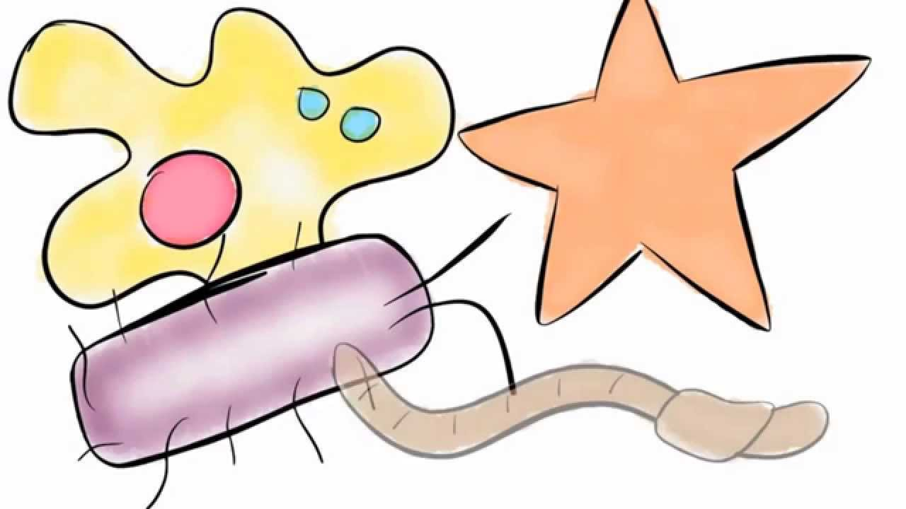
Reproduction Asexuée
Reproduction avec la Mitose

Slide 2
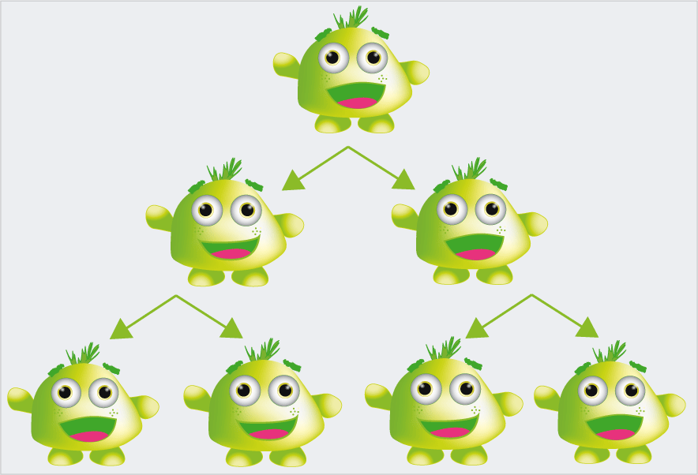
Reproduction Asexuée
La formation d'un nouvel individu qui a l’information génétique identique à son parent. Typiquement utilisé parmi les organismes unicellulaires (bactéries et protistes), certains champignons, et quelques animaux.

Slide 3
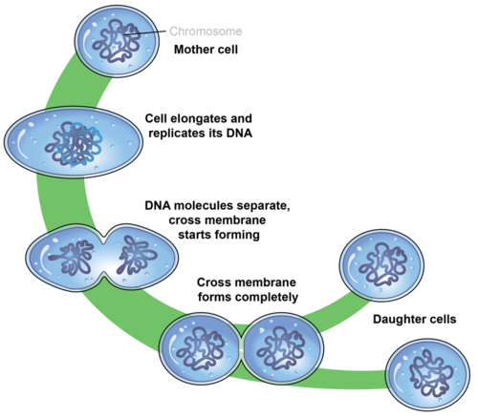
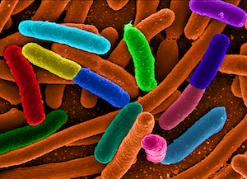
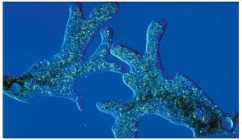
Fission Binaire
La séparation d’un organisme en deux nouveaux organismes de taille approximativement égale. Bactérie Protistes (Amibe)

Slide 4
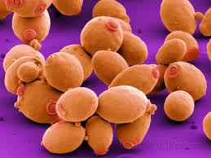
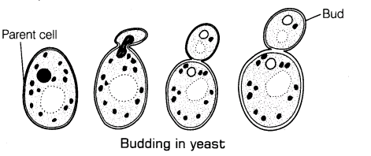
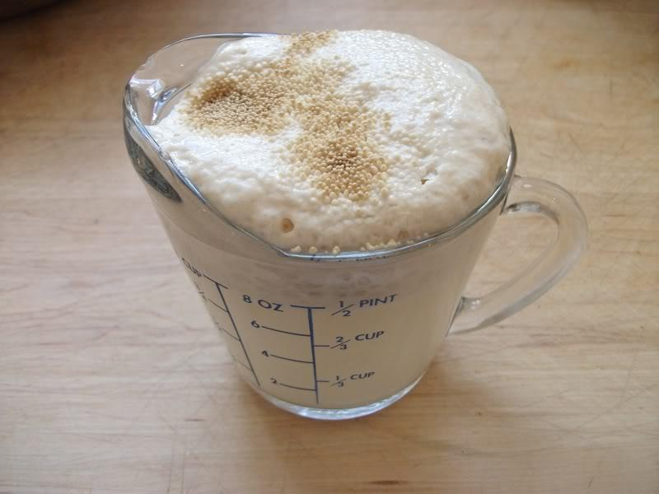
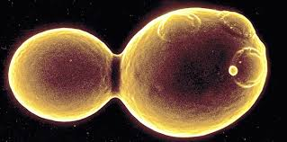
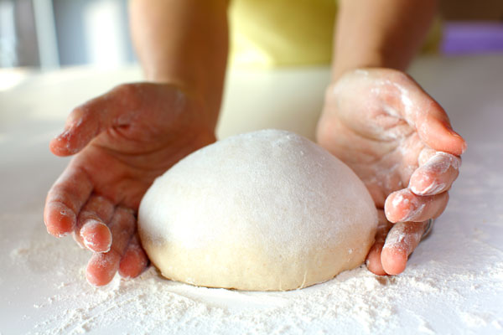
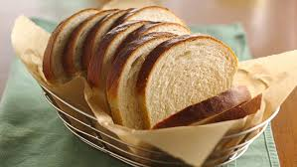
Bourgeonnement
Le processus de reproduction asexuée au cours duquel un bourgeon se forme sur un organisme, se développe et finalement s’ouvre. Levure

Slide 5
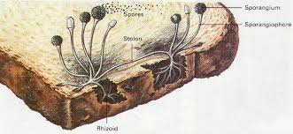
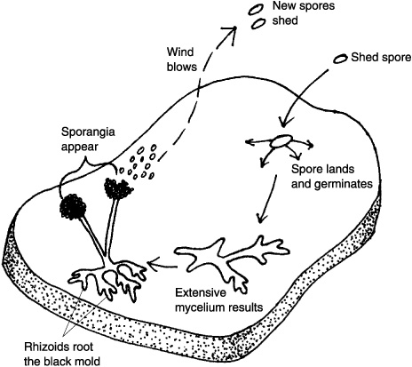
Spores
Une cellule reproductive qui peut devenir un nouvel organisme sans fécondation. Les conditions chauds et humides favorisent les moisissures. Champignons Moisissures

Slide 6
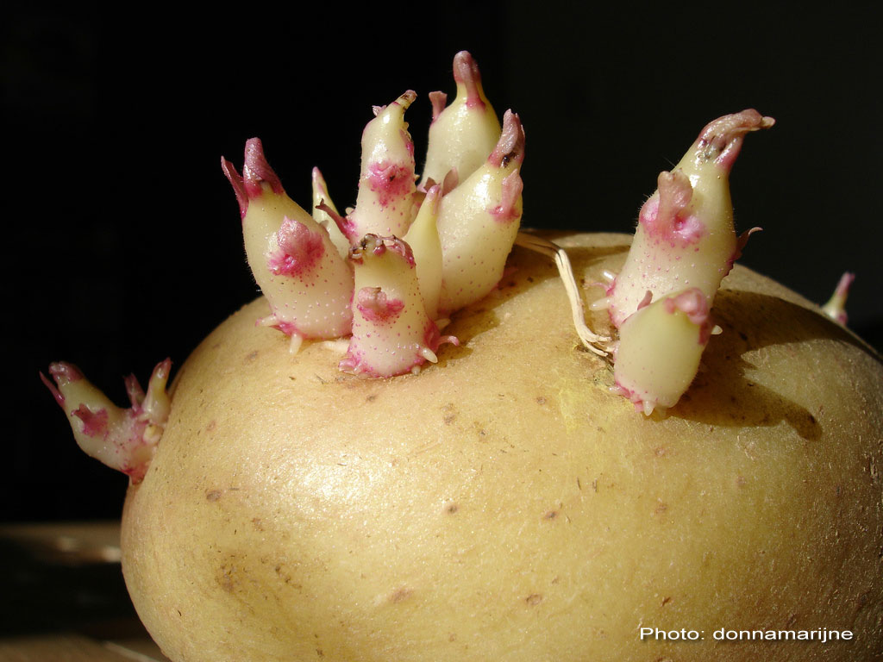
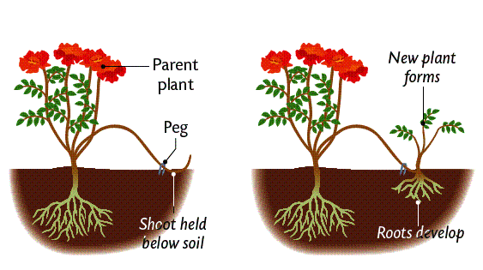
Méristème
Des cellules non spécialisées à l'extrémité des racines et des pousses qui donnent naissance à de nouvelles plantes. Plantes

Slide 7
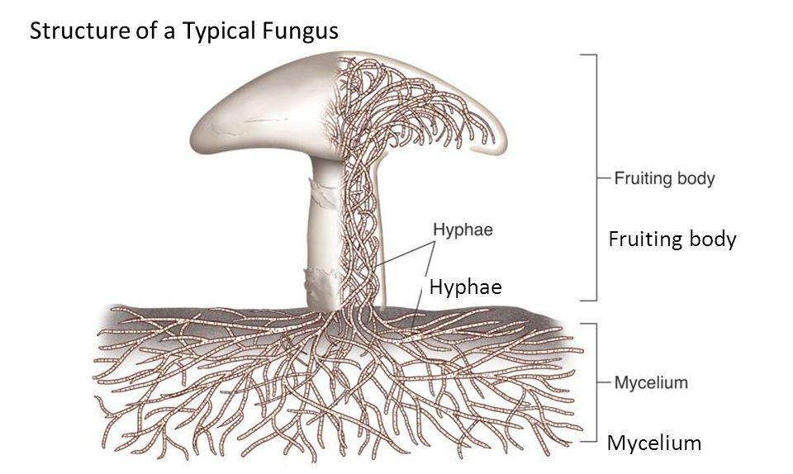
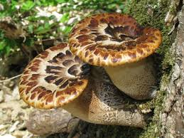
Fragmentation
Un processus de reproduction asexuée dans lequel un petit morceau ou un fragment se sépare et devient un nouvel individu. Champignons

Slide 8
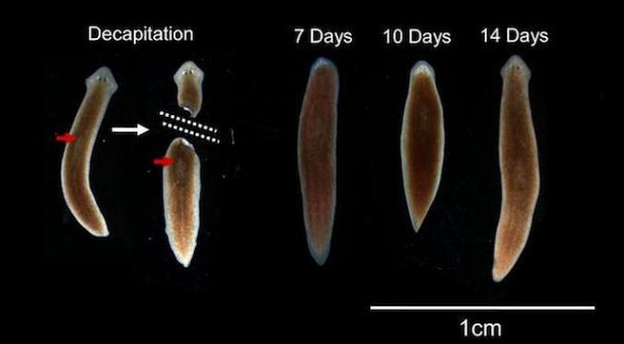
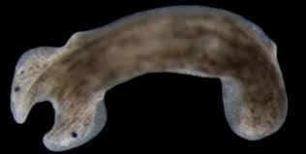
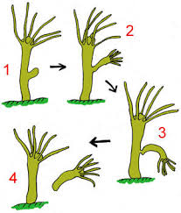
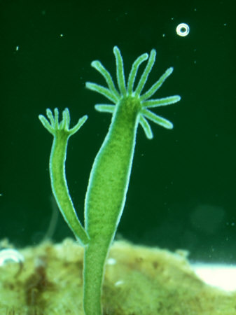
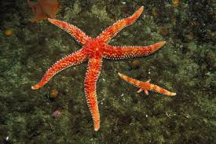
Régénération
Le processus de reconstitution des cellules blessées ou le fait de faire pousser des parties du corps qui avaient disparu. Planaria Hydre Étoiles de Mer
Étoile de Mer

Slide 9
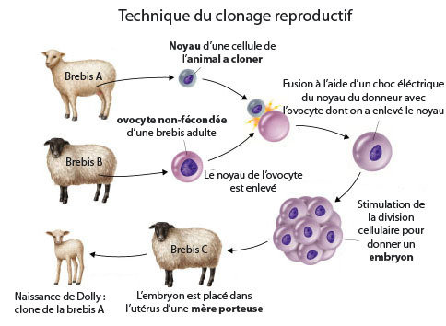
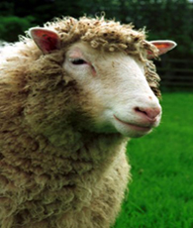
Clonage

Slide 10
Avantages et Désavantages de la Reproduction Asexuée
Avantages: ➤ vite (beaucoup de bébés) ➤ pas nécessaire de trouver une partenaire ➤ en cas d’urgence ➤ aucun investissement d'énergie
Désavantages: ➤ aucun diversité génétique ➤ vulnerable à l’extinction ➤ aucun adaptation
video

Slide 11
